Slide 1
MATERI KELAS XII
SETTING ROUTER

Slide 2
LANGKAH LANGKAH MEMBUAT ROUTER DENGAN VIRTUAL BOX
INSTALL ROUTER DEBIAN 7.11 , TEXT
INSTALL CLIENT WIN 7, GUI

Slide 3
SETTING LAN CARD PD VIRTUAL BOX
PADA SO DEBIAN : ADAPTER 1 : BRIDE, ADAPTER 2 : INTERNAL
PADA SO WIN 7 / CLIENT : ADAPTER 1 : INTERNAL NETWORD
LAKUKAN INSTALLASI OS

Slide 4
TAHAPAN SETTING NETWORK
PADA OS DEBIAN
Nano /etc/network/interfaces
# ip server
auto eth0
iface eth0 inet static
address 192.168.0.100
netmask 255.255.255.0
network 192.168.0.0
broadcast 192.168.0.255
gateway 192.168.0.1 ( gerbang internet / ip yg menjadi gerbang internet)
dns-nameservers 192.168.0.100

Slide 5
# ip client
auto eth1
iface eth1 inet static
address 192.168.20.1
netmask 255.255.255.0
broadcast 192.168.20.255

Slide 6
SETTING NAT
Nano /etc/sysctl.conf (hilangkan tanda # net.ipv4.ip_forward=1
Nano /etc/rc.local
Iptables –t nat –A POSTROUTING –o eth0 –j MASQUERADE
Crtl + O dan keluar Crt + X

Slide 7
Iptales dengan sarat ,

Slide 8
MACAM-MACAM NAT
#perkecualian dengan syarat tertentu iptables -A INPUT -d 192.168.1.0/24 -m limit –limit 10/s –limit-burst 20 -j ACCEPT iptables -A INPUT -s 192.168.1.0/24 -m limit –limit 10/s –limit-burst 20 -j ACCEPT iptables –t nat –A POSTROUTING –s 192.168.0.0/24 –j MASQUERADE iptables –t nat –A POSTROUTING –s 192.168.1.0/24 –j MASQUERADE #forward webserver dan intranet iptables -t nat -A PREROUTING -i eth0 -p tcp –dport 80 -j DNAT –to 192.168.0.10:80 iptables -t nat -A PREROUTING -i eth0 -p tcp –dport 88 -j DNAT –to 192.168.0.12:80 #redirect ke squid iptables –t nat –A PREROUTING –s 192.168.10.0/24 -p tcp –dport 80 -j REDIRECT –to-port 3128 iptables –t nat –A PREROUTING –s 192.168.10.1/24 -p tcp –dport 80 -j REDIRECT –to-port 3128

Slide 9
Cara Menambahkan Repository CD di Debian
PERINTAH IPTABLES PROXY
Iptables –t nat –A PREROUTING –s 192.168.0.100/24 –d 0/0 –p tcp –dport 80 –j REDIRECT –to-ports 3128
apt-cdrom add
nano /etc/apt/sources.list

Slide 10
SETTING DHCP SERVER
Apt-get install isc-dhcp-server
ketikkan apt-get install dhcp3-server
nano /etc/dhcp/dhcpd.conf

Slide 11
Edit DHCP

Slide 12
Setting network yg di jadikan DHCP

Slide 13
Restart DHCP
service isc-dhcp-server restart

Slide 14
DNS SERVER
apt-cdrom add
Apt-get install bind9
Edit file
Nano /etc/bind/named.conf
Buat file forward dan reverse copy dari db.127 dan db.local
Simpan file di named.conf /etc/bind/forward dan /etc/bind/reverse

Slide 15
Copy db.127 dan db.local
Cp db.127 forward
Cp db.local reverse
Restart /etc/init.d/bind9 restart
Pengecekan nslookup diponegoro2.net dan ip 192.168.0.100

Slide 16
samba
Samba Server merupakan sebuah protokol yang dikembangkan di Sistem Operasi Linux untuk melayani permintaan pertukaran data antara mesin Ms. Windows dan Linux.
Berikut adalah beberapa pengertian dari SAMBA :
a. Samba adalah program yang dapat menjembatani kompleksitas berbagai platform system operasi Linux(UNIX) dengan mesin Windows yang dijalankan dalam suatu jaringan komputer. Samba merupakan aplikasi dari UNIX dan Linux, yang dikenal dengan SMB(Service Message Block) protocol. Banyak sistem operasi seperti Windows dan OS/2 yang menggunakan SMB untuk menciptakan jaringan client/server. Protokol Samba memungkinkan server Linux/UNIX untuk berkomunikasi dengan mesin client yang mengunakan OS Windows dalam satu jaringan.
b. Samba adalah sebuah software yang bekerja di sistem operasi linux, unix dan windows yang menggunakan protokol network smb (server massage block). Smb adalah sebuah protokol komunikasi data yang juga digunakan oleh Microsoft dan OS/2 untuk menampilkan fungsi jaringan client-server yang menyediakan sharing file dan printer serta tugas-tugas lainnya yang berhubungan.

Slide 17
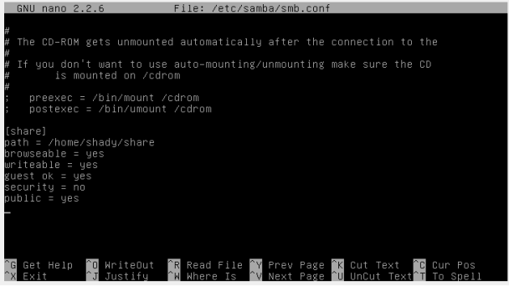
Intsall samba
Apt-get install samba
Setting samba
nano /etc/samba/smb.conf

Slide 18
Ket:
Path = menunjukkan lokasi folder yang akan dishare ke windows
Browsable = agar dapat ditemukan di jaringan
Writeable = izin agar file atau data yang di share dapat di edit
Guest ok = izin agar semua user dapat mengakses share file tsb
Public = agar dapat dilihat oleh public
Tutup dan simpan konfigurasinya “ctrl + x -> y – > enter”
Restart samba “service samba restart”
Lalu ubah permission pada folder yang dishare dengan “chmod 777 (lokasi folder)/ -R “
Buka my computer pada windows, pilih Network dan ketikkan IP debian . Contoh : \\192.168.137.17

Slide 20
Intsall apache2,phpmyadmin

Slide 21
Intsall web server
Setelah muncul foldernya , copas-kan file CMS WordPress offline-nya kedalam foldernya
Install unzip terlebih dahulu “apt-get install unzip”
Masuk dulu ke folder yang di share dan copas kan file CMS-nya ke /var/www . Contoh : “cp /home/shady/share/wordpress-4.5.1.zip /var/www”
Ekstrak file zip tadi “unzip wordpress-4.5.
Lalu masuk ke folder wordpress “cd /var/www/wordpress” lalu “ls”

